Slide 1
муниципальное дошкольное образовательное автономное учреждение «Детский сад №123 «Гармония» комбинированного вида г. Орска
«ВЕЧЕР ВОПРОСОВ И ОТВЕТОВ»
как одна из форм работы
педагога-психолога с воспитателями ДОО
Подготовила педагог-психолог: Гааг Е.А.

Slide 2
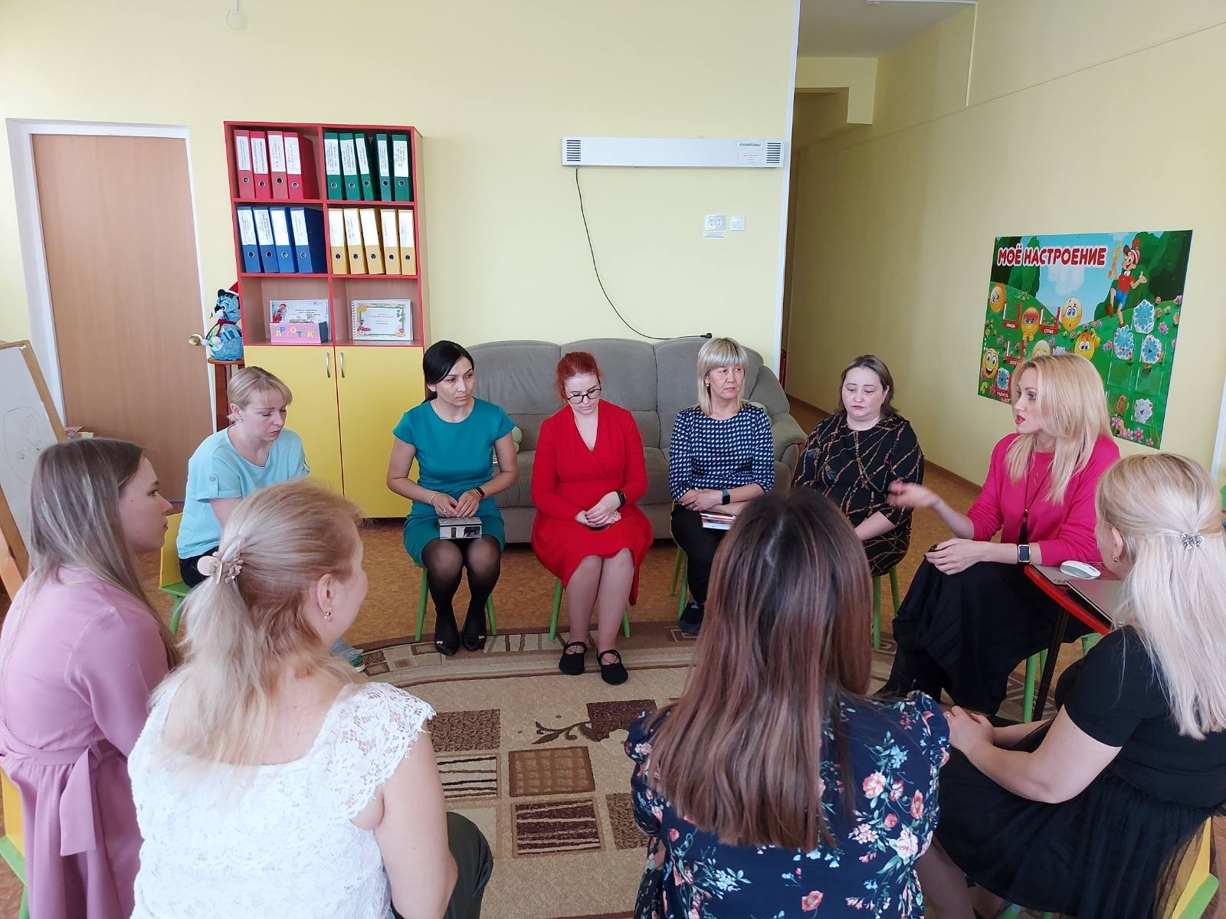
«ВЕЧЕР ВОПРОСОВ И ОТВЕТОВ» Данный метод позволяет вовлечь педагогов в деятельность и диалог, предполагающий свободный обмен мнениями со всеми участниками мероприятия. Кроме того, оно обеспечивает создание атмосферы, снимающей у педагогов напряженность и тревожность.

Slide 3
ЦЕЛЬ:
Повышение психологической компетентности педагогов в вопросах их взаимодействия с участниками образовательных отношений.

Slide 4
ЭТАПЫ ПОДГОТОВКИ: 1.Определение тематики мероприятия 2.Составление интересующих вопросов 3.Подготовка ответов

Slide 5
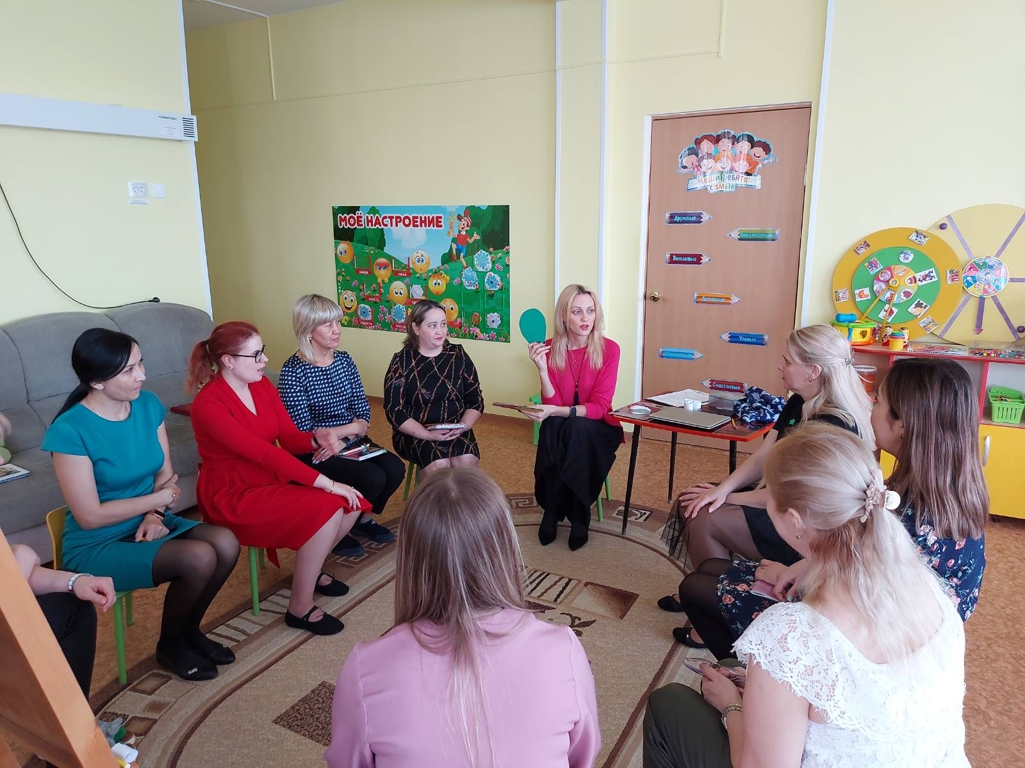
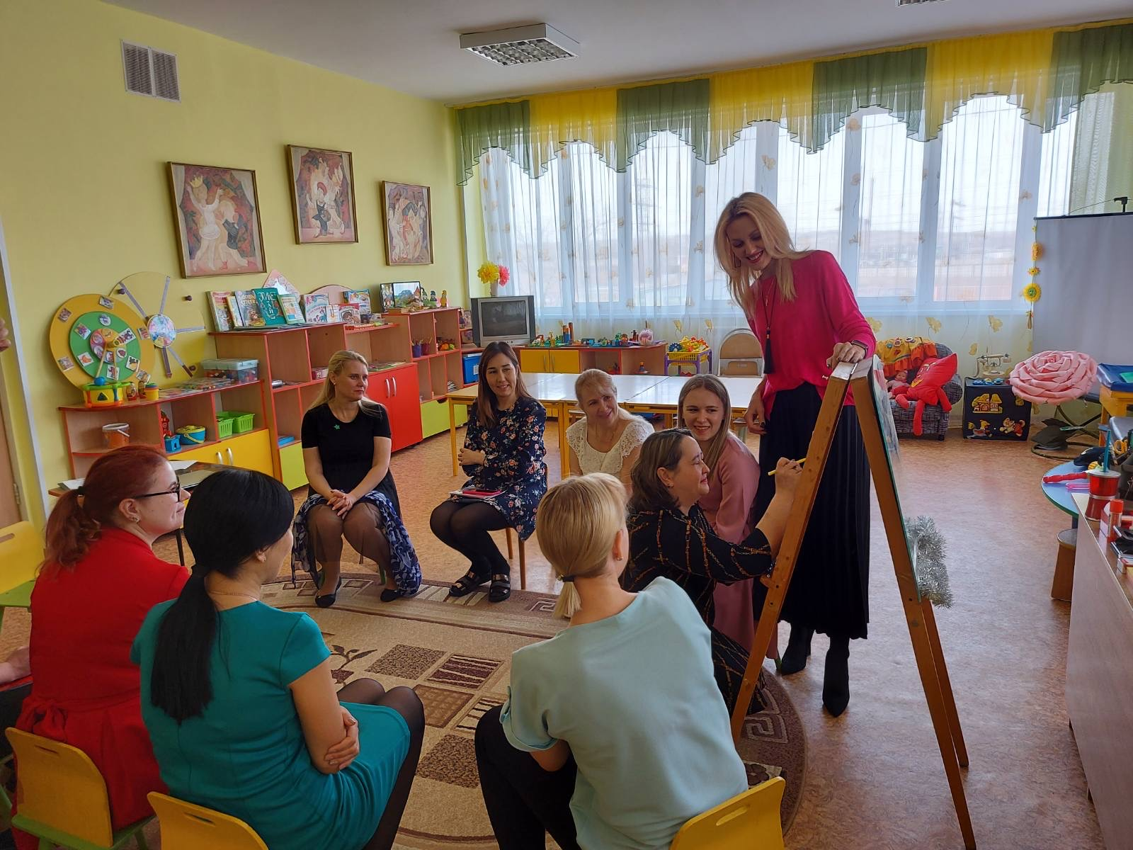
Практическая часть мероприятия «ВЕЧЕР ВОПРОСОВ И ОТВЕТОВ»

